Slide 1
Воспитание семейных ценностей у детей старшего дошкольного возраста.

Slide 3
Семейные ценности – принципы, на которых основывается наша жизнь. Некоторые ценности, такие как доброта, вежливость и честность, широко признаются наиболее важными, в то время, как другие (пунктуальность и постоянство) – менее важными для некоторых людей. Каждый человек придерживается своей личной шкалы ценностей.

Slide 4
К идейным ценностям семьи относятся семейные реликвии – документы, воспоминания, письма, награды. Каждая из них – свидетельство о жизни и делах близких. Бережное отношение к реликвиям – источник нравственной силы, идейной убежденности, духовной преемственности поколений.

Slide 6
Так дети – главная нравственная ценность семьи, и родительский долг состоит в ответственности за то, чтобы в семье вырос достойный человек, здоровый физически и духовно.
Участие детей в жизни семьи должно происходить на правах равноправных членов семейного коллектива.

Slide 7
По глубокому убеждению К.Д. Ушинского, истинно воспитанным человек может стать в той среде, в которой чтят традиции и обычаи поколений, где есть преемственность между прошлым, настоящим и будущим. Но приобщить ребенка к семейным ценностям с помощью принудительных мер невозможно, так как не произойдет осознания всей их значимости, духовного сближения с ними. Семья как общественная ступень в жизни человека с раннего возраста формирует сознание, волю, чувства детей.

Slide 8
Поэтому семейные ценности нужно воспитывать именно с раннего возраста через рассказы о прошлом семьи, ее истории, отраженной и запечатленной в бережно хранимом семейном архиве.

Slide 9
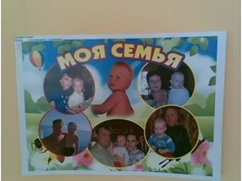
Предлагается по данному направлению краткосрочный проект «Моя семья»

Slide 10
Цель: Развивать представления о семейных ценностях у детей старшего дошкольного возраста.
Задачи: формировать интерес к своей семье, сохранению семейных традиций и обычаев, воспитывать уважение к членам семьи.
Привлечь родителей к установлению в семье правил, норм поведения, обычаев, традиций.

Slide 11
Создать эмоционально благополучную атмосферу в детском саду и дома на основе доброжелательности и взаимоуважении, где ребенок будет чувствовать себя желанным и защищенным.
Упражнять в проявлении сострадания, заботливости, внимательности к родным и близким, друзьям и сверстникам.

Slide 12
Развитие представлений о семейных ценностях осуществляется по трем направлениям:
-работа с детьми
- работа с родителями
- совместная деятельность детей и родителей.

Slide 13
В проекте используются средства и методы нравственного воспитания дошкольников; художественные, социально – средовые, деятельностные. Беседуя с детьми, мы побуждаем их думать и говорить. Задавая детям вопросы, мы даем им возможность высказаться. Это позволяет нам понять, о чем дети думают, что знают из личного опыта.

Slide 14
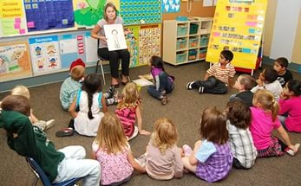
Также используется чтение и анализ художественного произведения В работе с детьми используются коллективные игры занятия, игры – упражнения игры сказки и т.д.

Slide 15
Наиболее продуктивные работы с родителями это: консультации по теме проекта, беседы, стендовая информация, анкетирование, день открытых дверей.Чтобы работа с родителями была действенной и помогала активизировать родителей, используются рубрики: «Чем и как занять ребенка дома», «Спрашивали – отвечаем», «Благодарим», «Это интересно», «Поиграем», в которых помещается практический материал, помогающий понять, чем занимается ребенок в детском саду, а также советы родителям. Это дает возможность донести до родителей любую информацию в доступной форме, напомнить тактично о родительских обязанностях и ответственности. И позволяет повысить психолого – педагогическую компетентность родителей в вопросах детско – родительских отношений.

Slide 16
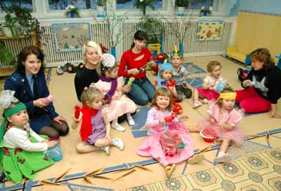
Работа по проекту реализуется через разные направления развития детей и образовательные области:

Slide 17
Познание - занятие «Моя семья» (вызвать интерес к родословной, желание рассказывать о своих предках). «Рост и возраст членов семьи», классификация (мебель, посуда, продукты), составление плана – схемы «Мой дом».
Коммуникация – Творческое рассказывание «Выходной день в моей семье», составление рассказов на тему «Моя семья».

Slide 18
«Чтение художественной литературы» - разучивание поговорок, пословиц о семье. Выборочное чтение: В.Сухомлинский «Все добрые люди – одна семья», «Бабушка отдыхает» и др.
«Социализация» - составление генеалогического древа «Моя семья», альбомов «Традиции нашей семьи», семейных альбомов «Комнатные растения», «Домашние питомцы», режиссерские игры» Я люблю свою семью», театральные этюды «Картинки из жизни моей семьи».

Slide 19
«Музыка» Разучивание с детьми « Семейной песенки»
« Художественное творчество» - рисование на тему «Моя семья», аппликация на тему «обои в новую квартиру» и т. Д.

Slide 20
Реализация проекта «Моя семья»способствовала:
- обеспечению оптимальных условий для изучения детьми традиций своей семьи.
- появлению у детей желания быть похожим на близких им людей в своих делах и поступках.
- проявлениюэмоционально – положительного отношения к своей семье, гордость за нее, бережное отношение к семейным реликвиям.

Slide 21
Таким образом семья и детский сад – это два воспитательных феномена, каждый из которых по – своему дает ребенку социальный опыт, но только в сочетании друг с другом они создают оптимальные условия для вхождения маленького человека в большой мир.

